Slide 1
Консультация на тему:
«Методы и приемы мотивации детей дошкольного возраста
на занятиях по физической культуре»
Выполнила: Смирнова А.В.
Ст.воспитатель, инструктор по ФК

Slide 2
Главная задача: Сохранение и укрепление здоровья детей
нормативно-правовые документы:
Закон РФ «Об образовании (ст. 51, «О санитарно-эпидемиологическом благополучии населения»,
Федеральный государственный образовательный стандарт ДО,
Указы Президента России «О неотложных мерах по обеспечению здоровья населения Российской Федерации», «Об утверждении основных направлений государственной социальной политики по улучшению положения детей в Российской Федерации»
Концепция преподавания учебного предмета «Физическая культура» в образовательных организациях Российской Федерации, реализующих основные общеобразовательные программы и др.

Slide 3
Мотивация - это совокупность внутренних и внешних движущих сил, которые побуждают человека к деятельности, придают этой деятельности направленность, ориентированную на достижение цели. Цель мотивации - заинтересовать ребенка, поставить перед ним какую-то проблему и побудить решить ее.
Виды мотивации
внутренняя внешняя
положительная отрицательная

Slide 4
Метод – (от лат. «Способ достижения цели») – система действий педагога в процессе обучения движениям, в зависимости от содержания учебного процесса, конкретных задач и условий обучения
Метод
Словесный Наглядный Практический
1. объяснение 1. наглядно-зрительный прием 1. повторение упражнений
2. пояснение 2. наглядно-слуховой прием с изменениями и без
3. указания 3. тактильно-мышечный прием 2. повторение упражнений
4. подача команд в игровой форме
5. вопросы к детям 3. повторение упражнений
6. образный рассказ в соревновательной форме
7. беседа
8. словесная инструкция

Slide 5
Прием - часть метода, его деталь, дополняющая и конкретизирующая метод.
Наглядно- зрительные приемы: Наглядно-слуховые приемы: Тактильно-мышечные
- показ физических упражнений - музыка приемы:
- использование наглядных пособий - песни - непосредственная
- имитация (подражание) помощь воспитателя
- зрительное ориентиры

Slide 6
Приемы мотивации
1. «Как взрослые» Побуждение к деятельности: будем как взрослые что-то выполнять (например, приседать) Цель приема: формировать самостоятельность. Алгоритм применения приема: Развитие стремления действовать как взрослые. Например: «Ты ведь большой, а большие приседают правильно, не балуются»
2. «Буду как…» Побуждение к деятельности: предложить представить себя как папа, мама, космонавт. Цель приема: Формирование зарождающихся общественно- ценных мотивов действия. Например: «Солдаты шагают строем друг за другом и высоко тянут колени»
3. «Помоги мне» Побуждение к деятельности: попросить детей собрать инвентарь. Цель приема : формировать интерес к совместным делам, которые можно выполнять вместе со взрослым. Алгоритм применения приема: предложить детям собрать из поролоновых кубиков стенку.
4. Использование игровых персонажей. Использование игровых персонажей и игровая мотивация взаимосвязаны. Игровые и сказочные персонажи могут «приходить в гости», «знакомиться», «давать задания», «рассказывать увлекательные истории», могут и оценивать результаты труда малышей.

Slide 7
Ранний возраст
1. Помощь воспитателя
2. Зрительные ориентиры
3. Слово применяется главным образом для создания у детей положительного отношения к выполнению упражнений.
.

Slide 8
Младший возраст
1. Показ, имитации, зрительные, звуковые ориентиры.
3. Словесные приемы сочетаются с показом и помогают уточнить технику упражнений.

Slide 9
Средний и старший возраст
(объяснения, команды и др.) без сопровождения показом, используются более сложные наглядные пособия (фотография, рисунки, кинограммы, использование ИКТ., чаще упражнения выполняются в соревновательной форме.

Slide 10
Интегрированная НОД
инструктор – воспитатель, муз. руководитель, педагог – психолог и др.

Slide 11
Диагностика уровня познавательной активности детей на занятиях физической культурой
Высокий: эмоционально положительная реакция детей на приглашение к занятию; адекватная скоростная реакция на начало занятия; вопросы к инструктору о предстоящем занятии, его теме; устойчивость внимания к предлагаемым заданиям; интерес к занятию от его начала до конца; живая эмоциональная реакция на предлагаемую деятельность; искреннее желание справиться со всеми трудностями, встречающимися по ходу занятия.

Slide 12
Диагностика уровня познавательной активности детей на занятиях физической культурой
Средний: спокойная реакция детей на приглашение к занятию (не наблюдается резкого оживления, но нет и проявлений негативизма); поведение ребенка на занятии можно оценить, как пассивное: интереса не проявляет, активного участия не наблюдается); при непосредственном обращении, ребенок реагирует адекватно; внимание неустойчивое; эмоциональный фон пассивный.

Slide 13
Диагностика уровня физической и познавательной активности детей на занятиях физической культурой
Низкий: резко отрицательная эмоциональная реакция детей на приглашение к занятию; попытки отсрочить время начала занятия; отсутствие каких-либо вопросов о предстоящем занятии; повышенная отвлекаемость детей в течение всего занятия; пассивная или негативная реакция на предлагаемые задания; нежелание преодолевать встречающиеся трудности, равнодушие к происходящему

Slide 14
Диагностика уровня познавательной активности детей на занятиях физической культурой
Показателями выраженности познавательной активности являются: эмоциональная вовлеченность ребенка в деятельность (сосредоточенность на задании; экспрессивно-мимические проявления интереса; положительный эмоциональный фон; эмоциональные «всплески»); целенаправленность деятельности, ее завершенность (способность не отвлекаться на посторонние раздражители и доводить деятельность до конца); степень инициативности ребенка (наличие вопросов, реплик относительно выполнения задания, собственных предложений, замечаний, просьб о помощи, а также диалога о содержании деятельности).

Slide 15
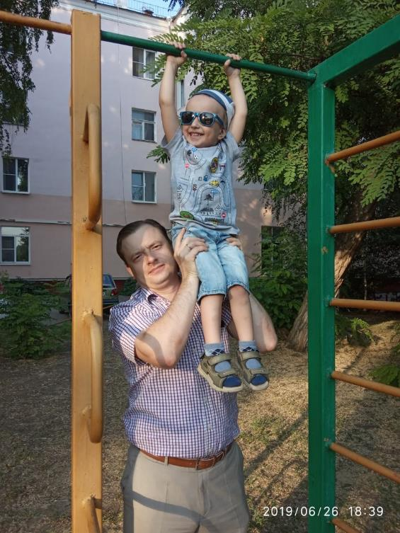
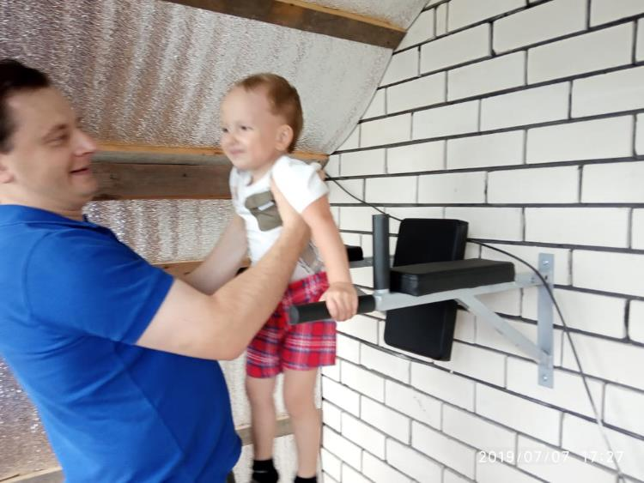
Лучшая мотивация – семья!

Slide 16
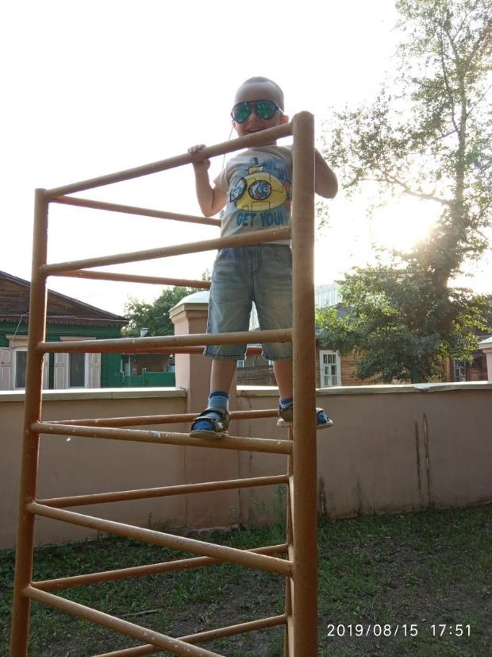
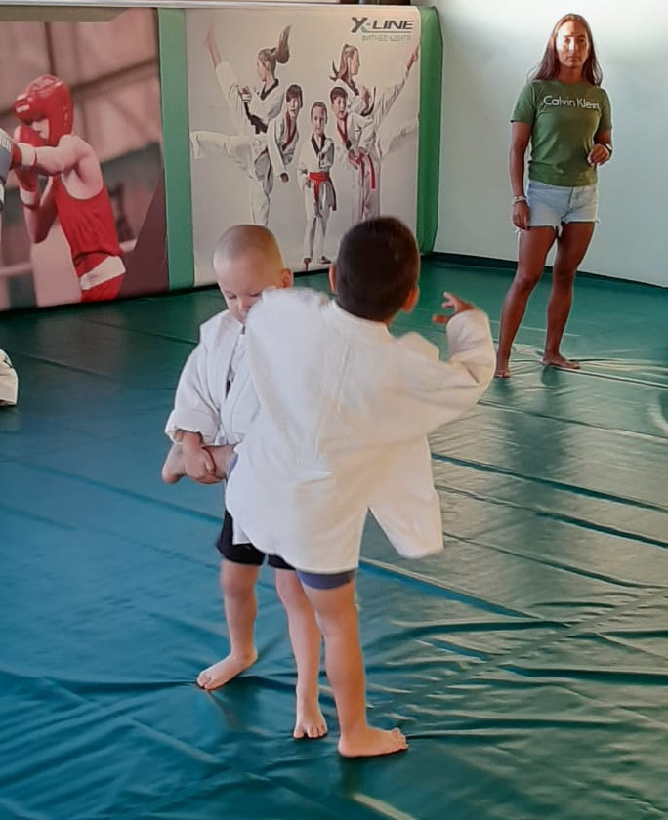

Slide 17
Зажжем искру любви к физкультуре и спорту в каждом ребенке!

